Slide 1
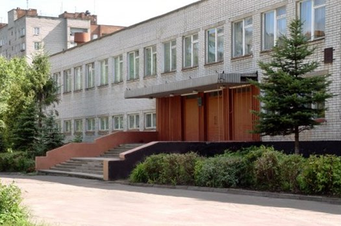
ОРГАНИЗАЦИЯ
УГЛУБЛЁННОГО И ПРОФИЛЬНОГО ОБУЧЕНИЯ ХИМИИ
Наталья Ивановна Павлова, заместитель директора лицея №2 г. Рыбинск

Slide 2
ФЕДЕРАЛЬНАЯ ОБРАЗОВАТЕЛЬНАЯ ПРОГРАММА ОСНОВНОГО ОБЩЕГО ОБРАЗОВАНИЯ
Приказ Министерства просвещения РФ от 16 ноября 2022 г. N 993 "Об утверждении федеральной образовательной программы основного общего образования»
ОСНОВНАЯ ОБРАЗОВАТЕЛЬНАЯ ПРОГРАММА ОСНОВНОГО ОБЩЕГО ОБРАЗОВАНИЯ
Целями реализации ООП ООО являются:
- организация учебного процесса с учётом целей, содержания и планируемых результатов основного общего образования, отражённых в ФГОС ООО;
- создание условий для становления и формирования личности обучающегося, его способности к осуществлению ответственного выбора собственной индивидуальной образовательной траектории;
- создание и организация функционирования многополюсной информационно - образовательной среды с определением динамики смены форм образовательного процесса на протяжении всего периода обучения подростка в основной школе.
- организация деятельности педагогического коллектива по созданию индивидуальных программ и учебных планов для одарённых, успешных обучающихся и (или) для обучающихся социальных групп, нуждающихся в особом внимании и поддержке.

Slide 3
ФЕДЕРАЛЬНАЯ РАБОЧАЯ ПРОГРАММА по учебному предмету «ХИМИЯ» (углублённый уровень)
32.2.10. Программа основного общего образования по химии (углублённый уровень) ориентирована на сохранение фундаментального характера образования, специфики учебного предмета и обеспечение успешного обучения на следующем уровне образования. В программе по химии реализуется развивающая и практическая направленность обучения химии, дифференциация обучения, включающая профильную подготовку обучающихся и последующее самоопределение в выборе направления обучения в профильных классах.
32.2.11. Углублённое изучение химии способствует реализации задач профессиональной ориентации и направлено на предоставление возможности каждому обучающемуся проявить свои интеллектуальные и творческие способности при изучении учебного предмета, необходимые для продолжения образования и дальнейшей трудовой деятельности.
32.5.4.2. К концу обучения в 9 классе у обучающегося будут сформированы следующие предметные результаты изучения химии на углубленным уровне:
-использовать полученные представления о сферах профессиональной деятельности, связанных с наукой и современными технологиями, как основу для профессиональной ориентации и для осознанного выбора химии как профильного предмета при продолжении обучения на уровне среднего общего образования;
-участвовать во внеурочной проектно-исследовательской деятельности химической и химико-экологической направленности, приобрести опыт проведения учебных исследований в условиях образовательных организаций, а также организаций (центров) дополнительного образования детей.

Slide 4
ОРГАНИЗАЦИОННАЯ МОДЕЛЬ УГЛУБЛЁННОГО ИЗУЧЕНИЯ ХИМИИ
6-7класс
- Факультативный курс «Эксперимент» 6 класс
-Вводный курс химии в рамках предпрофильной подготовки 7 класс
- Индивидуальный проект естественно-научного направления
-Защита проекта на Фестивале «Новая идея!» (март)
- Индивидуальный отбор в предметные группы с углублённым изучением отдельных предметов
-Комплектование 7 класса с углублённым изучением химии и биологии в рамках предпрофильной подготовки-в конце 6 класса
8-9 класс
- Углублённое изучение химии
- Индивидуальные учебные планы
- Индивидуальный проект естественно-научного направления
-Защита проекта на Фестивале проектов «Новая идея!» (октябрь)
-Подготовка к ОГЭ на занятиях ВД «Химия в исследованиях»
- Государственная итоговая аттестация по химии ОГЭ
-Индивидуальный отбор в 10 кл. естественно-научного профиля
- Комплектование класса естественно-научного профиля с углублённым изучением химии и биологии
10-11 классы
- Профильное изучение химии
- Индивидуальные образовательные программы учащихся
- Индивидуальный проект естественно-научного направления как научное исследование по химии
-Защита проекта на образовательной сессии
-Подготовка к ЕГЭ на занятиях курса по выбору «Химия в задачах»
- Государственная итоговая аттестация по химии- ЕГЭ

Slide 5
УЧЕБНЫЙ ПЛАН ЛИЦЕЯ
Класс | Учебный предмет «Химия» Количество часов в неделю | Внеурочная деятельность Курсы по выбору Количество часов в неделю
7 класс | 1
8 класс | 4 | ВД «Индивидуальный проект» – 1 час
9 класс | 4 | ВД «Химия в исследованиях» – 0,5 часа
10 класс | 3 | Курс «Химия в задачах» - 2 часа
11 класс | 3 | Курс «Химия в задачах» - 2 часа

Slide 6
ОТ ВЫБОРА ТЕМЫ ПРОЕКТА К ВЫБОРУ ОБРАЗОВАТЕЛЬНОЙ ТРАЕКТОРИИ
Химический эксперимент, моделирование - методы, используемые при выполнении образовательных проектов
7 класс
Естественно-научное направление
(для всех)
-Бумага из макулатуры
-Влияние различных факторов на скорость коррозии железа
-Химия мыла
8-9 класс
Естественно-научное
направление в соответствии с образовательной траекторией
-Проектируем моющие средства
-Крахмал в медицине
-Комплексные соединения как красители
10-11 класс
Научное исследование в соответствии с образовательной траекторией
-Ферменты как катализаторы в медицинских препаратах
-Исследование витамина С в продуктах питания и витаминных комплексах

Slide 7
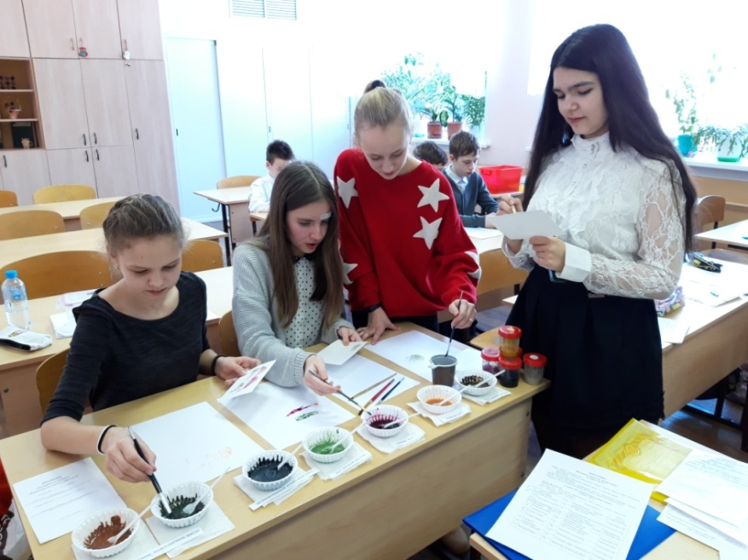
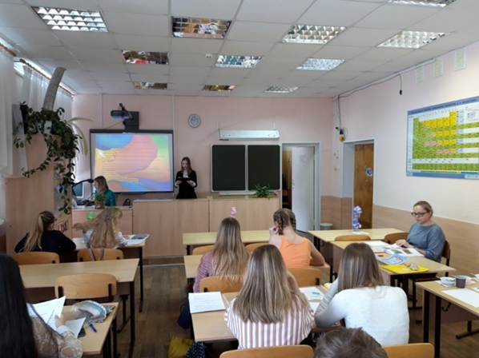
РЕАЛИЗАЦИЯ ПРОГРАММЫ «ОДАРЁННЫЕ ДЕТИ» как дополнительный ресурс для углублённого изучения химии
-ОЛИМПИАДНОЕ ДВИЖЕНИЕ (Всероссийская химическая олимпиада школьников, Региональная фармацевтическая олимпиада, Межрегиональная олимпиада «Будущие исследователи-будущее науки», Всесибирская олимпиада школьников и др.)
- ФЕСТИВАЛЬ ПРОЕКТОВ «Новая идея!»
-КОНФЕРЕНЦИИ (Научного общества учащихся лицея, межмуни-ципальная научная конференция А.А. Ухтомского г. Рыбинск, и др.)
СОЦИАЛЬНЫЕ ПАРТНЁРЫ:
-МОУ ДПО «Информационно-образовательный Центр» г. Рыбинск
-Центр дополнительного образования ЦОШ «Олимп» г. Ярославль
-ЦДОД «Молодые таланты» г. Рыбинск

Slide 8
Проблемные вопросы при углублённом и профильном изучении химии
Мало часов в неделю для реализации углубленной программы по химии (раньше было 5-6 часов в неделю в 10-11 классах и кружки).
В школьной библиотеке отсутствуют учебники углублённого курса химии, закупаются только базовые.
Недостаточная математическая подготовка учеников, выбирающих химию для углублённого изучения.
КИМы ЕГЭ содержат материал, который не изучается даже при углублённом изучении химии, например циклические кетоны, сложные эфиры дикарбоновых непредельных кислот и т.п.
Учителям химии сняли доплату за вредность при работе с хим. реактивами, во многих школах нет лаборанта. Это привело к использованию виртуального эксперимента в ущерб реальному.

Slide 9
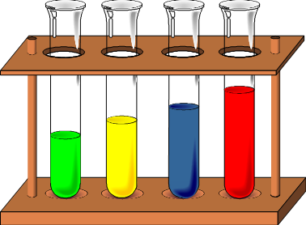
СПАСИБО ЗА ВНИМАНИЕ!
«Задачи учителя:
не поучать, а побуждать,
не оценивать, а анализировать,
не передавать информацию, а организовывать деятельность учеников по её получению»
Химический эксперимент в школе
Габриелян О.С
Рунов Н.Н.
Толкунов В.И.
Наталья Ивановна Павлова, заместитель директора лицея №2 г.Рыбинск,
8(4855)222979, liz2@rybadm.ru

